Slide 1
第八章单片机小系统及片外扩展
8.1 单片机的系统结构
8.2 单片机扩展的实现（总线构造）
8.3 单片机扩展方法
8.4 89C51单片机程序存储器的扩展
8.5 数据存储器扩展
8.6存储器综合扩展

Slide 2
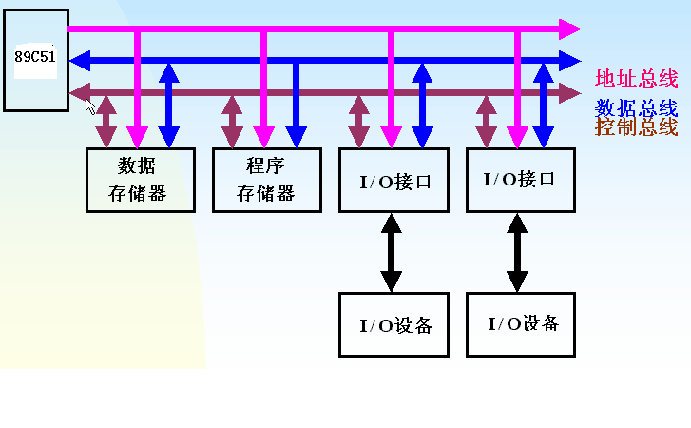
8.1单片机的系统结构

Slide 3
1、总线：连接系统中各扩展部件的一组公共信号线。
2、地址总线：传出单片机送出的地址信号，进行存储单元和I/O端口的选择。
地址总是单向的，从单片机出发。
89C51单片机16位地址总线。
3、数据总线：单片机和存储单元以及单片机和I/O端口之间传输数据。数据总线是双向的。
4、控制总线：一组控制信号线的总称。有单片机发出的，也有从其他部件发向单片机的。
对于一条控制线，其传送方向是单向的。

Slide 4
8.2 单片机扩展的实现（总线构造）
MCS-51单片机寻址范围为64k，需要16根地址线
1、以P0口的8位口线作地址/数据线（复用）
2、以P2口的8位线作高8位地址线。
所谓复用既可做地址线（低8位），又可做数据线。
复用技术：增加一个8位锁存器，通过对锁存器的控制实现对地址
和数据的分离。
3、控制信号
ALE：地址锁存选通信号（高电平有效）
PSEN：扩展程序存储器（外部）读选通信号（低电平有效）
EA：内外程序存储器地址允许输入端。
RD和WR：扩展外部数据存储器（RAM）的、读写选通信号（低电平有效）。

Slide 5
地址锁存的问题:
最常用的芯片是74LS373 8D锁存器，使用方法及控制逻辑如下图：
ALE
G
1D 1Q
74LS373
8D 8Q
OE
P0口
低8位地址
1、OE低电平、G高电平时，
D通向Q。即ALE高电平输
出低8位地址。
G下降沿时锁存，即ALE
下降沿时，使Q与D隔开。
2. OE高电平时D与Q之间呈高阻状态。
数据总线

Slide 6
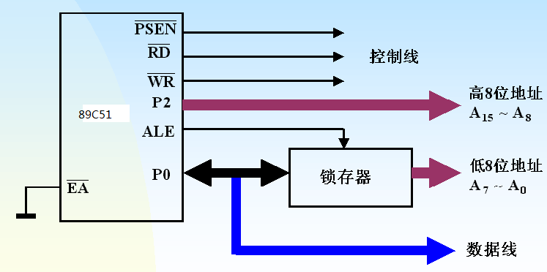
单片机扩展构造图

Slide 7
8.3 单片机扩展方法
1、线选法
以系统的高地址位作为存储器的片选信号。
优点：简单明了，不需要另外增加译码电路，成本低。
缺点：浪费大量的存储空间。
直接将地址线连接到存储器芯片的片选端。
2、译码法
通过译码器对系统高位地址进行译码，以译码输出作为存储器芯片的片选信号。
有效的利用存储空间，最常用的存储器编址扩展方法。
常用译码器：
74LS139：双2-4译码器
74LS138：3-8译码器

Slide 8
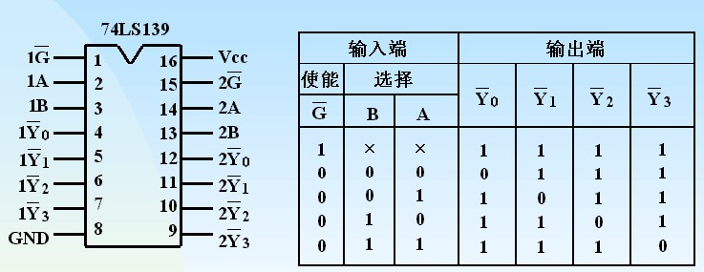
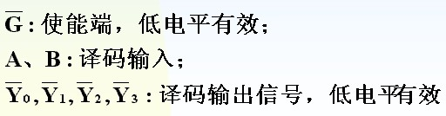
74LS139：双2-4译码器

Slide 9
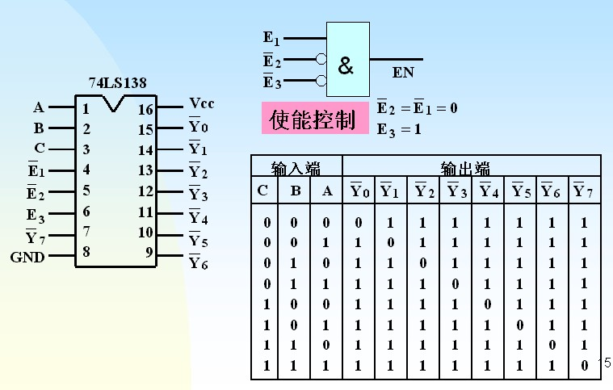
74LS138：3-8译码器

Slide 10
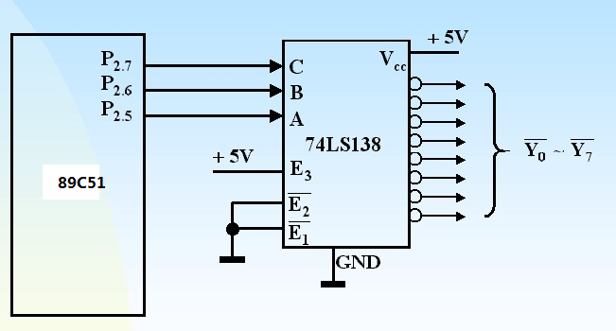
74LS138做译码器的连接

Slide 11
8.4 89C51单片机程序存储器的扩展
1、只读存储器
掩膜ROM
可编程ROM（PROM）内容只能写一次。
可改写ROM（EPROM）:紫外线擦除。
EEPROM：电可擦除
Flash ROM

Slide 12
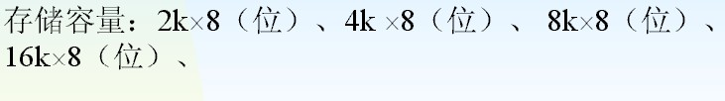
2、典型的只读存储器芯片2716
（1）INTEL27系列产品，系列产品还有2732、2764、27128等。
加电编程，紫外线擦除EPROM。

Slide 13
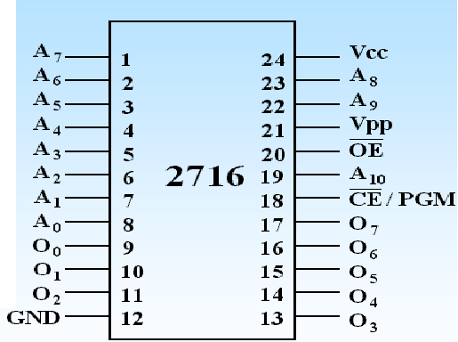
（2）芯片引脚
A10-A0：11位地址
O7-O0：数据线
CE/PGM：片选/编程控制信号;正常使用片选（低电平有效），
编程时，引入编程脉冲
OE：输出允许信号，低电平有效。

Slide 14
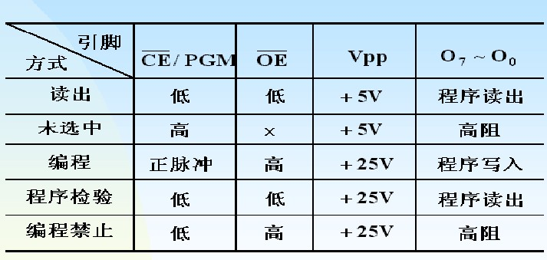
（3）工作方式

Slide 15
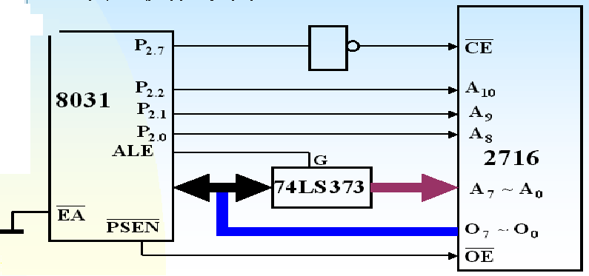
（4）程序存储器扩展示例
1）线选法编程示例

Slide 16
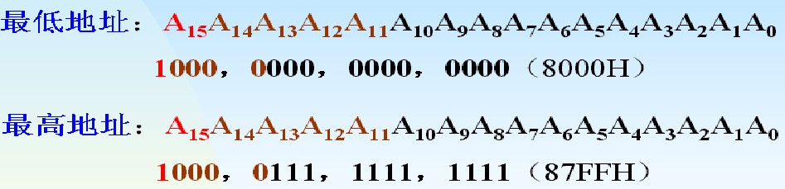
2716的地址范围：
A₁₄A₁₃A₁₂A₁₁(P2.6~P2.3)的状态与芯片寻址无关
A₁₄A₁₃A₁₂A₁₁的16种组合(0000~1111)都不会影响该芯片的寻址。
该2716有16个地址映像区，在这些地址范围内都能访问该芯片

Slide 17
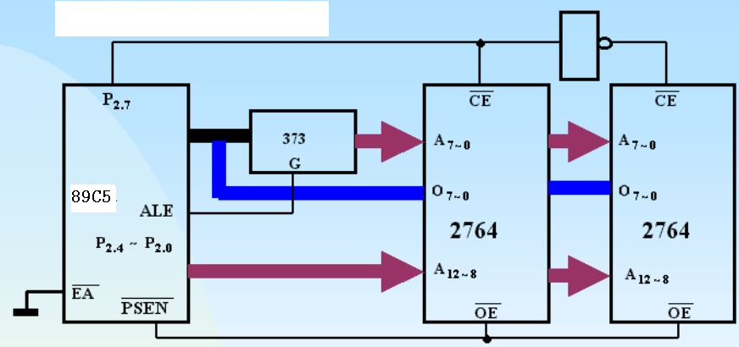
多芯片存储器扩展
P2.7=0时，选中1号片，地址为：
0xx0,0000,0000,0000B~0xx1,1111,1111,1111B
即0000H~1FFFH
P2.7=1时，选中2号片，地址为：
1xx0,0000,0000,0000B~1xx1,1111,1111,1111B
即8000H~9FFFH

Slide 18
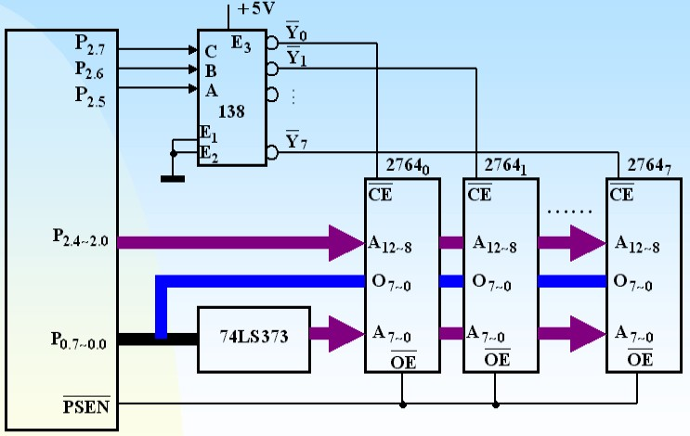
2）译码法编址示例

Slide 19
2764EPROM：8kx8位
各芯片地址范围如下：
2764₀ 地址范围：0000H~1FFFH
0000,0000,0000,0000~0001,1111,1111,1111
2764₁ 地址范围：2000H~3FFFH
0010,0000,0000,0000~0011,1111,1111,1111
2764₂ 地址范围：4000H~5FFFH
0100,0000,0000,0000~0101,1111,1111,1111
2764₇地址范围：E000H~FFFFH
1110,0000,0000,0000~1111,1111,1111,1111

Slide 20
8.5数据存储器扩展
1、随机存储器概述
  随机存储器可进行读写两种操作。
  随机存储器分静态SRAM和动态DRAM两种。
  静态SRAM加电即可保存数据。
  动态RAM需要不停得动态刷新，才可保存信息。

Slide 21
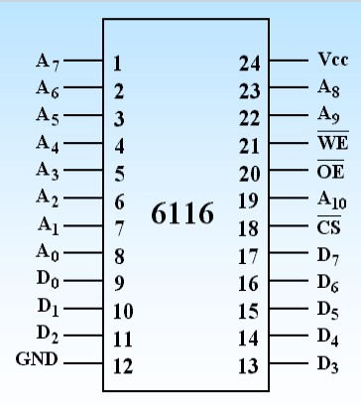
2、典型的随机存储芯片6116
1）6116引脚
A10~A0地址线
D7~D0：数据线
CS：片选信号
OE：数据输出允许信号
WE：写选通信号

Slide 22
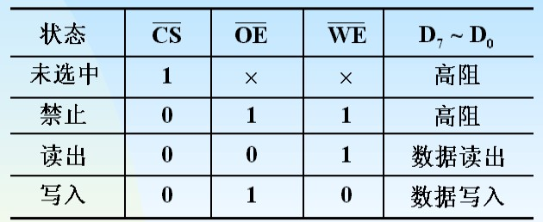
2）6116工作方式

Slide 23
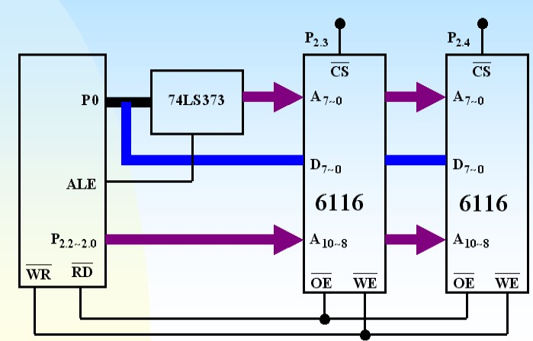
3）线选发扩展RAM示例

Slide 24
6116₁ 寻址范围：
0001,0000,0000,0000~0001,0111,1111,1111
即：1000H~17FFH
6116₂ 寻址范围：
0000,1000,0000,0000~0000,1111,1111,1111
即：0800H~0FFFH

Slide 25
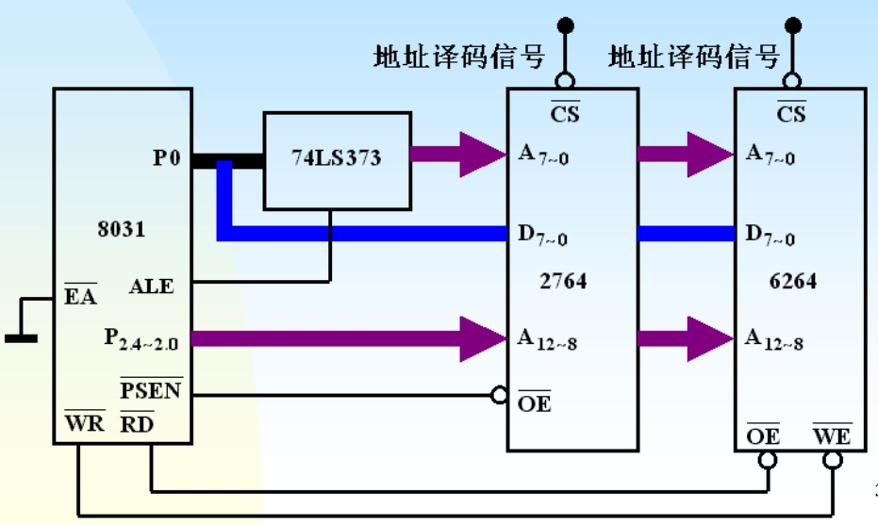
8.6 存储器综合扩展
同时扩展ROM和RAM

Slide 26
如果采用线选法选择芯片
2764（ROM）接P_{2.7}
地址范围：
0xx0，0000，0000，0000 （0000H）
0xx1，1111，1111，1111（1FFFH）
6264（RAM）接P_{2.6}
地址范围：x0x，0000，0000，0000（0000H）
到：x0x1，1111，1111，1111（1FFFH）
两组地址可能重合，如何理解。

Slide 27
综合题设计
1．下图中外部扩展的程序存储器和数据存储器容量各是多少？
2．三片存储器芯片的地址范围分别是多少？(地址线未用到的位填1)
3．请编写程序，要求：
将内部RAM 40H~4FH中的内容送入1# 6264的前16个单元中；
将2# 6264 的前4个单元的内容送入50H~53H中；

Slide 28
P2.7
P2.6
P2.5
P2.4
●
●
│
5
5
5
5
P2.0
D0
Q0
│
│
●
●
8
D7
Q7
8
8
A0-A7
A8-A12
A0-A7
A8-A12
A0-A7
A8-A12
74LS373
ALE
G
OE
CE
CE
CE
2764
+5V
1# 6264
+5V
CS
2# 6264
8031
8
CS
D0-D7
WR
D0-D7
OE
WR
OE
OE
OE
P0.7
●
8
8
8
8
│
●
●
P0.0
PSEN
RD
●
WR
●

Slide 29
1.外扩程序存储器的容量是8K，外扩数据存储器的容量是16K
2、2764范围：C000H~DFFFH
1#范 围： A000H~BFFFH
2#范 围： 6000H~7FFFH
3．请编写程序
解：（1）mov r1 ,#10H
mov dpr,@0A000H
mov r0,#30H
loop:mov A,@Ro
movx @DPTR，A
inc dptr
inc r0
djnz R1,Loop
RET
(2) mov r1,#04H
mov dptr,#6000H
mov r0 ,#40H
loop:movx a ,@DPTR
Mov @r0 ,a
inc dptr
inc r0
djnz r1 ,loop
ret

